Slide 1


Saif Al-Dilaimi
Software Entwickler
saif.aldilaimi@icloud.com
Einführung MNIST Dataset

Slide 2
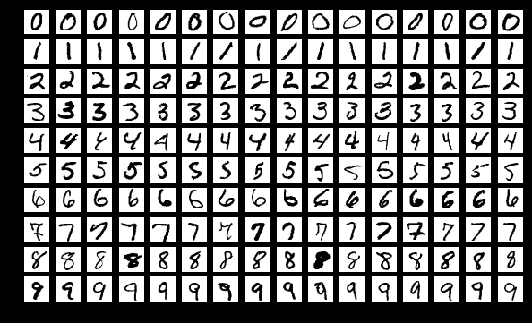
MNIST Was enthält dieses Dataset?
Eine sehr große Datenbank mit tausenden von Bildern
Alle Bilder sind aufnahmen von Handgeschriebenen Zahlen von 0-9
Jedes Bild ist in der Größe 28x28
Insgesamt enthält das Dataset 70.000 Bilder. Davon 60.000 für das Training und 10.000 Test.

Slide 3
Saif Al-Dilaimi
Software Entwickler
saif.aldilaimi@icloud.com
Danke fürs zuhören!
Gleich geht es weiter mit dem nächsten Thema.

